Slide 1

Роль семьи в формировании духовно-нравственной личности
Файзуллина Алсу Рафаэловна,
доцент кафедры
педагогики и андрагогики ТОГИРРО
alsu_faizullina@mail.ru

Slide 2

«Самое прекрасное зрелище на свете – вид ребенка, уверенно идущего по жизненной дороге после того, как вы показали ему путь»
Конфуций

Slide 3

Главная задача - помочь детям не потерять жизненно важные ориентиры, не сбиться с пути.

Slide 4
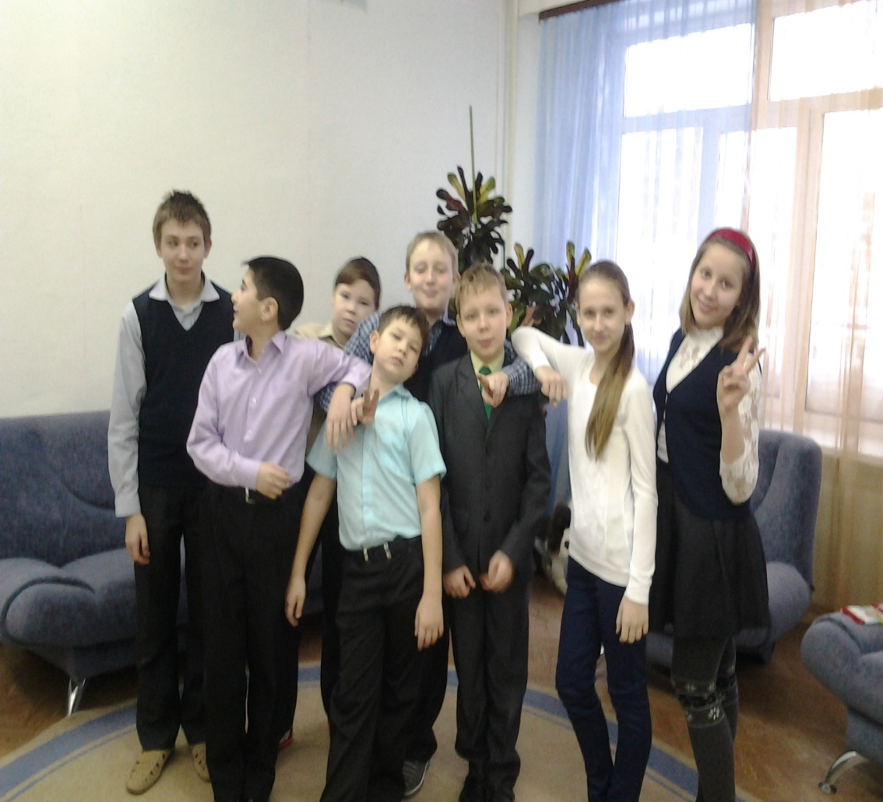
Как изменилось мировоззрение школьников за последние 5-7 лет?
Положительные изменения:
стали более свободные и раскрепощенные
самостоятельные и уверенные в себе
прагматичные
информированные и нанотехнологичные
с широким кругом возможностей.

Slide 5
Отрицательные изменения

Slide 6
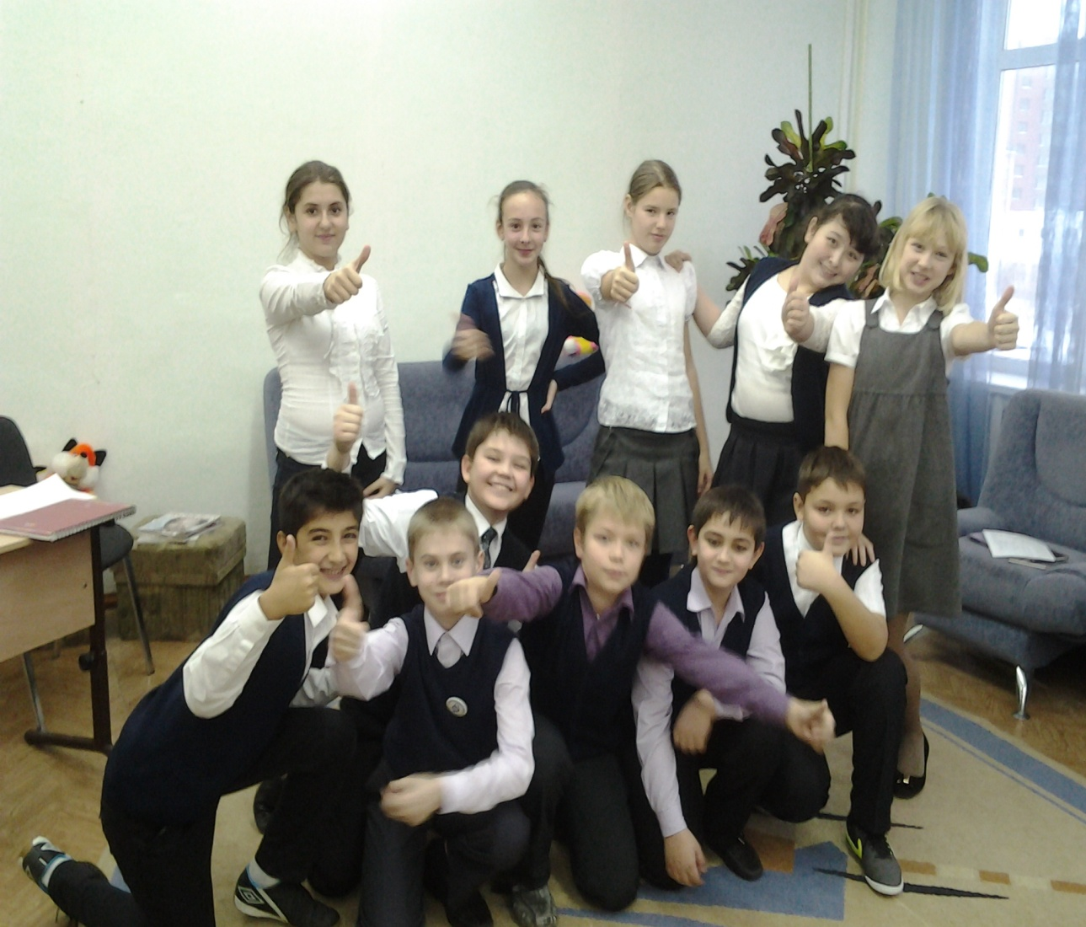
Кто же оказывает наибольшее влияние на духовно – нравственное становление личности ребёнка?
Педагоги считают,
что :
родители(55%)
социум (36%)
школа (32%)
СМИ, ТV (23%)
интернет (14%)
книги (9%)

Slide 7
По мнению самих ребят, на их духовно-нравственное развитие влияют:

Slide 8
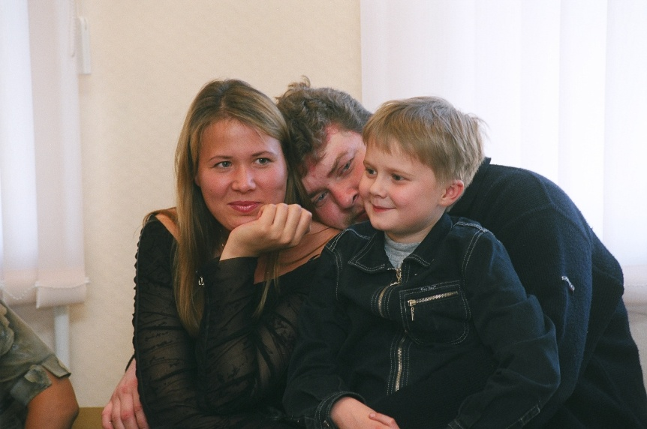
Осознанный взгляд:
Нравственный мир семьи:
семейные традиции;
отношения;
быт.

Slide 9
Позитивная деятельность
Что делать:
культивировать радость, наслаждение от развития, учения;
видеть самим и показывать ребенку практическую пользу от усвоения учебного материала;
создавать условия для позитивной деятельности;
продумывать домашние поручения - в соответствии с возрастом;
совместно с ребенком украшать окружающий мир: деятельностью, ее результатами, отношениями с людьми.
Это основы мировоззрения нравственной личности
и основы успешного учения в школе

Slide 10
Простые рекомендации для взрослых:
1) для воспитания лучших качеств и чувств у детей чаще обращайтесь к культуре и красоте, создавайте условия для возникновения радости, уверенности в своих силах, эстетических переживаний и позитивных эмоций;
2) в трудолюбии развиваются нравственные качества личности. Особую пользу приносит тот труд, в котором дети чувствуют необходимость, и результаты которого явно нужны;
3) читайте как можно больше художественной литературы сами и приобщайте детей, чтение активизирует мыслительную деятельность и способствует воспитательному потенциалу;
4) следуйте мудрости: «Рыбак, поймавший рыбу, - накормит сына однажды. Рыбак, научивший сына ловить рыбу, - накормит его на всю жизнь». Будьте мудры!

